Slide 1
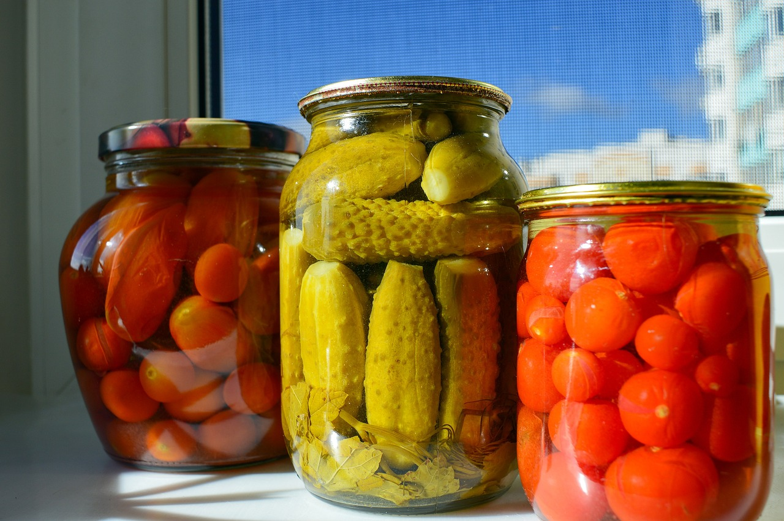
עיבוד מזון: חמוצים
חקר ופתרון בעיות
מתוך ספר הלימוד:
מדע וטכנולוגיה לכיתה ה,
שער תזונה נבונה
עמודים 292-290
מקור התמונות:
pixabay

Slide 2
דברי רקע: למורה
החמצת ירקות ופירות או (כבישתם) היא תהליך של עיבוד מזון שמתרחש בעזרת חיידקים ידידותיים בתנאים של מחסור בחמצן (זו הסיבה שבגללה אוטמים את הצנצנת).
החיידקים האל-אווירניים מתרבים בצנצנת, מפרקים את הסוכרים שבירקות ובפירות בתהליך נשימה אל-אווירני ופולטים חומצה לקטית. ככול שהתהליך נמשך, החומצה מצטברת בצנצנת והריכוז שלה עולה. התהליך נעצר כאשר החומציות יורדת לדרגה של 3 PH לערך. בדרגת חומציות זו, החיידקים אינם יכולים לשרוד, התהליך נעצר והחיידקים מתים.
בעקבות התהליך, הירקות והפירות מתרככים וטעמם משתנה.

Slide 3
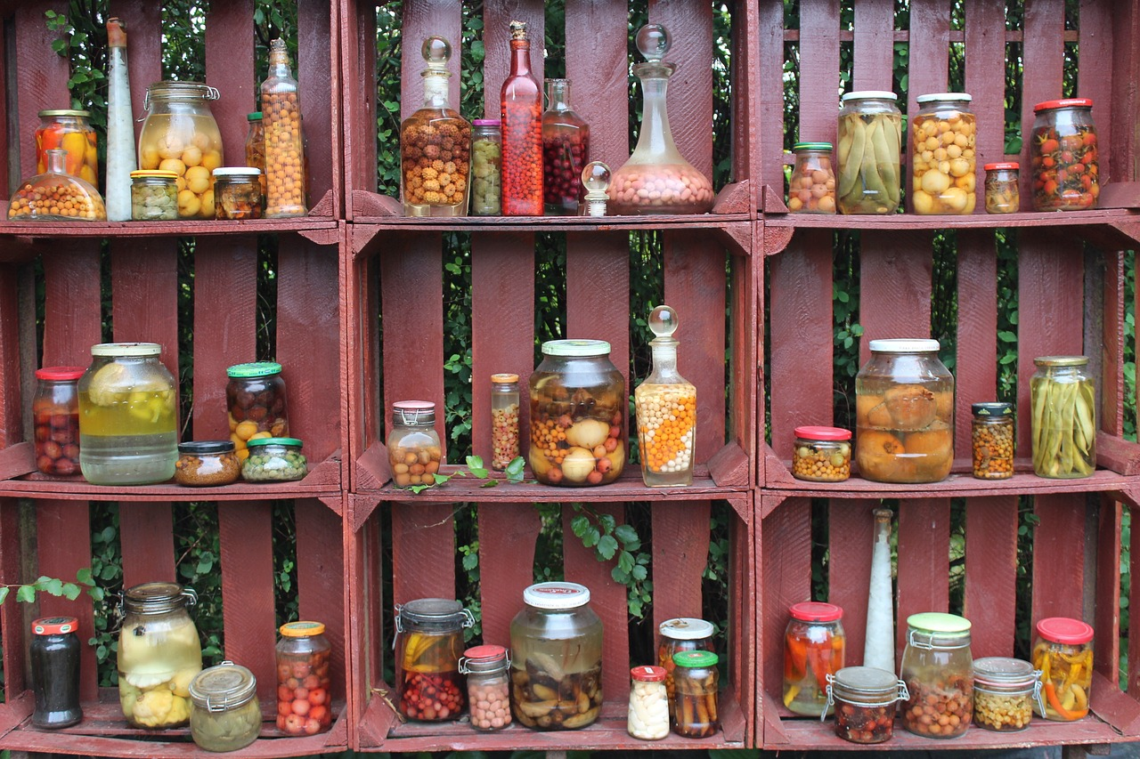
יש לנו אתגר

Slide 4
מצטרפים לאתגר (עמוד 290)

Slide 5
חקר מדעי בשירות פתרון הבעיה (עמוד 291)

Slide 6
נווט תהליך החקר המדעי
עמוד 298

Slide 7
מיומנויות של חקר מדעי בזיקה לנווט
עמוד 299

Slide 8
מיומנויות של חקירה, הערכה וביצוע בזיקה לנווט
עמוד 299

Slide 9
תהליך התכן ההנדסי (עמוד 296)

Slide 10
נווט תהליך התכן ההנדסי
עמוד 296

Slide 11
מיומנויות של תכן הנדסי בזיקה לנווט
עמוד 297

Slide 12
מיומנויות של חקירה, הערכה וביצוע בזיקה לנווט
עמוד 297

Slide 13
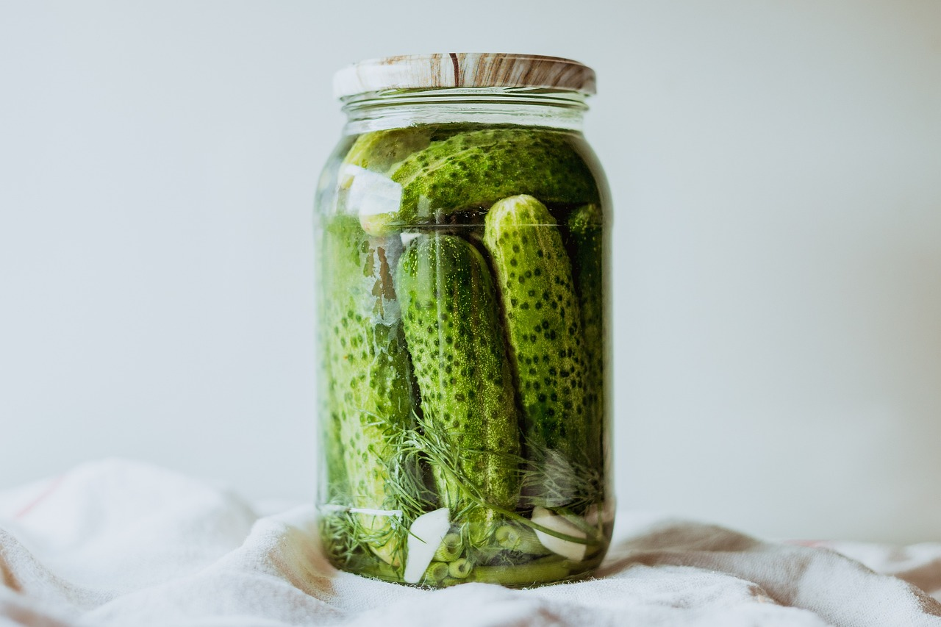
עמוד 292

Slide 14
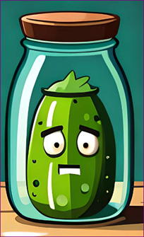
הביטוי של STEM בפעילות
מדעים: הפרשת חומצה לקטית בתהליך נשימה אל-אווירני של חיידקים, תהליך החקר המדעי (תכנון, ביצוע והסקת מסקנות).
טכנולוגיה: חמוצים כמוצר (נוצר על ידי בני אדם).
הנדסה: פתרון בעיה הנדסית, תכן של מוצר (חמוצים) בהתאם לדרישות מהמוצר, שימוש בידע מדעי בתהליך הפתרון ההנדסי.
מתמטיקה: מדידות: שקילה של מלפפונים וכמות מלח, נפח מים, טמפרטורת המים. חישוב ממוצעים של נתונים שהתקבלו בחזרות.

Slide 15
תם ולא נשלם
במבט חדש כיתה ה
יש לנו אתגר!
מכינים מוצרי מזון מעובדים "בריאים"
משימות אתגר מופיעות בסוף השערים של ספרי הלימוד

